Slide 1
Tic Tec Toe Game
นางสาวอนันตยา โคตรศรี รหัสนักศึกษา 603410070-1
คณะวิทยาศาสตร์ประยุกต์และวิศวกรรมศาสตร์
สาขาวิทยาการคอมพิวเตอร์และสาระสนเทศ

Slide 2
วัตถุประสงค์
เพื่อความสนุกสนาน
เพื่อฝึกให้คิด วิเคราะห์

Slide 3
ขอบเขตของ Project
1.โหมดเล่นคนเดียวมีไว้ผู้เล่น เล่นได้ตลอดเพื่อความสนุกสนาน ทำให้เล่นได้เรื่อยๆ ผู้สร้างต้องการให้ผู้เล่นมีความคิด วิเคราะห์ จำกัดแค่ความคิดของคนเท่านั้น
2.โหมดเล่นสองคนมีไว้ให้เล่นกับใครก็ได้ เพื่อแลกเปลี่ยนความคิดของแต่ล่ะคน

Slide 4
ฟังก์ชัน
1.โหมดเล่นคนเดียว จะมีบอกคะแนน มีX ชนะ หรือOชนะ หรือเสมอก็ได้
มีไว้เล่นกับบอร์ด เพื่อเป็นการท้าทายความคิดของคนและบอร์ด
2.โหมดเล่นสองคน จะมีบอกคะแนน มีX ชนะ หรือOชนะ หรือเสมอก็ได้

Slide 5
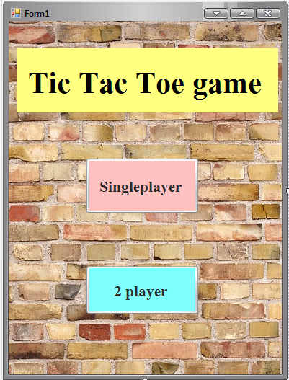
โหมดเล่นคนเดียว
โหมดเล่นสองคน

Slide 6

เริ่มเล่นโหมด เล่นคนเดียว

Slide 7
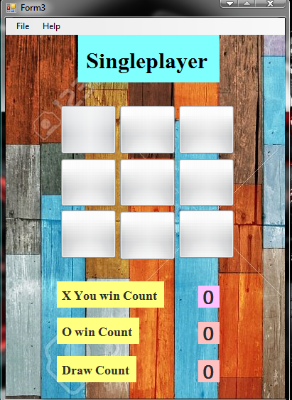
โหมดเล่นคนเดียว
ปุ่มที่เราจะกดเพื่อ
เล่นเกมส์
นับการชนะของ X ที่ป็นผู้เล่น
นับการชนะของ O
นับการเสมอ

Slide 8
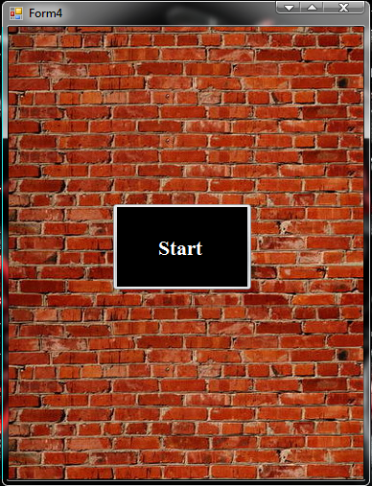
เริ่มเล่นโหมด เล่นสองคน

Slide 9
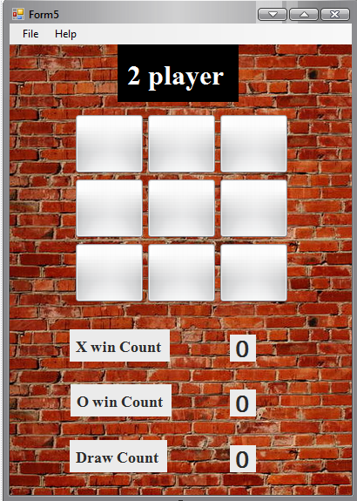
โหมดเล่นสองคน
ปุ่มที่เราจะกดเพื่อ
เล่นเกมส์
นับการชนะของ O
นับการชนะของ X ที่ป็นผู้เล่น
นับการเสมอ

Slide 10
